Slide 1

数据结构与算法综合实验
计算机与人工智能学院
主讲老师：刘春
独立实验课

Slide 2
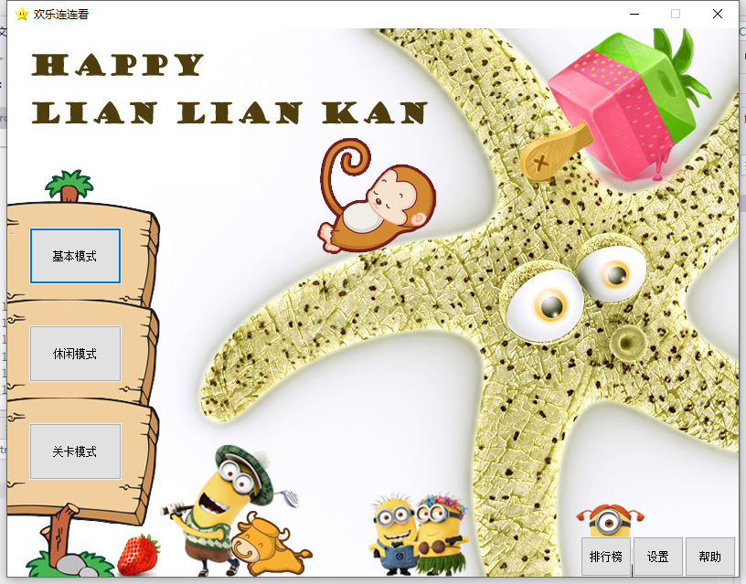
03
连连看游戏
主讲老师：刘春

Slide 3

实验目的
2.掌握C++开发工具和集成开发环境（Visual Studio）
1.了解业务背景，调研与连连看同类型游戏，了解连连看游戏的功能和规则等
3.了解MFC基本框架，包括MFC Dialog应用程序和GDI编程
4.了解线性结构和图结构，重点掌握、消子和胜负判断等算法
5.了解项目开发流程，了解系统需求分析和设计，应用迭代开发进行项目开发
Notes:
图结构的学习包括概念、定义、操作和编程。通过“景区信息管理系统”的编程实践，学习图的遍历、Dijkstra算法、最小生成树算法、Prim算法和它们的编程应用。
通过开发和实现“景区信息管理系统”
(1) 掌握图的定义和图的存储结构
(2) 掌握图的创建方法
(3) 掌握图的两种遍历方法
(4) 理解迪杰斯特拉（Dijkstra）算法
(5) 理解最小生成树的概念和普里姆（Prim）算法
(6) 掌握文件操作
(7) 使用C++语言，利用图的数据结构，开发景区信息管理系统。
掌握图的定义和图的存储结构
掌握图的创建方法和图的应用
采用迭代开发思路实现“景区信息管理系统”
坚定文化自信，增强民族自豪感
激发学以致用信心，提升学以报国责任感。
培养卓越创新精神，肩负科技兴国使命感

Slide 4
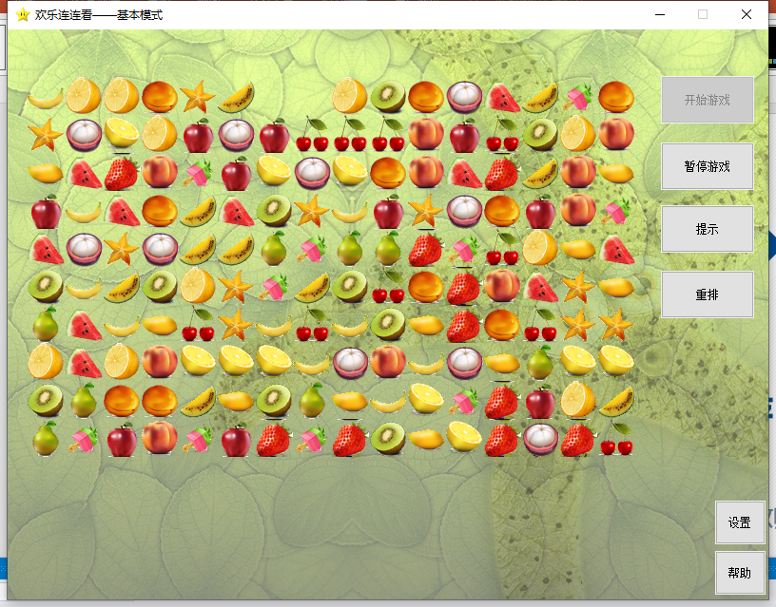
实验内容
设计并实现一个连连看的游戏，要求包括开始游戏、暂停游戏、消子、判断胜负、提示、重排、计时等基本功能

Slide 5
软件系统开发流程-瀑布模型
瀑布模型（Waterfall Model），它是一个项目开发架构，它的开发过程是通过设计一系列的阶段顺序展开的，从系统需求分析到产品的发布和维护，一共分为六个基本的阶段。
计划
需求分析
系统设计
系统实现
系统测试
运行维护
瀑布模型核心思想是按工序将问题简化，将功能的实现与设计分开，便于分工协作，即采用结构化的分析与设计方法将逻辑现实与物理现实分开。

Slide 6
需求分析
开始游戏：玩家点击“开始游戏”按钮，生成游戏地图。
消子：对玩家选中的两张图片进行判断，判断是否符合消除规则。符合一条直线连通、两条直线连通、三条直线连通这三种情况之一就可以消除。如果可以消除，从游戏地图中提示连接路径，然后消除这两张图片。如果不能消除，则保持原来的游戏地图。
提示：可以提示界面上能够消除的一对图片。
重排：根据随机数，重新排列游戏地图上的图片。
计时：设定一定的时间来辅助游戏是否结束。
暂停游戏：游戏过程中可以暂停计时，并且将游戏地图遮盖，按钮显示为继续游戏。选择继续游戏，计时继续。

Slide 7
系统设计
主界面
CLLK2023Dlg
程序入口
CLLK2023
点击开始游戏按钮
点击其他功能按钮
游戏界面
CGameDlg
帮助界面
CHelptDlg
关卡界面
CGameLevelDlg
参数设置页面
CSettingDlg
交互界面设计
开始游戏
消子功能
游戏控制类
CGameControl
CGameControl ::StartGame()
CGameControl ::Link()
游戏逻辑类
CGameLogic
CGameLogic
::InitMap ()
CGameLogic
::IsLink()

Slide 8
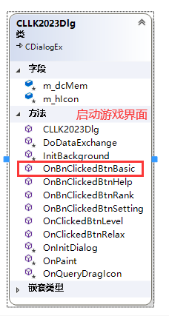
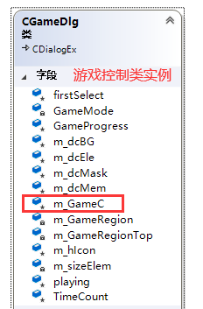
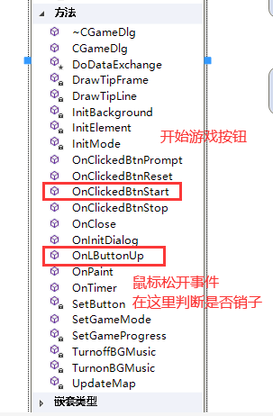
系统实现

Slide 9
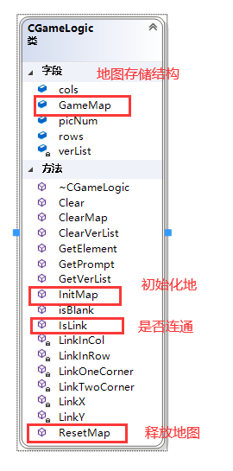
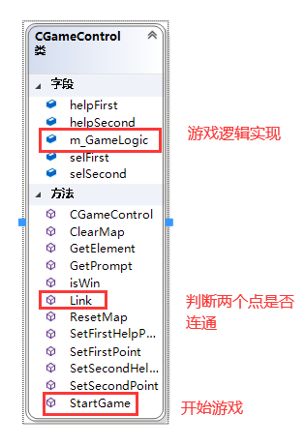
系统实现

Slide 10
主界面
CLLK2023Dlg
程序入口
CLLK2023
系统实现
点击开始游戏按钮
点击其他功能按钮
游戏界面
CGameDlg
分层程序结构
不同数据结构实现
便于程序修改与维护
培养精益求精的学习科研精神
帮助界面
CHelptDlg
关卡界面
CGameLevelDlg
参数设置页面
CSettingDlg
开始游戏
消子功能
CGameControl
CGameControl
CGameLogic
CGameLogic
CGraph
二维数组
图

Slide 11

系统测试
系统测试的目的和意义：
在真实系统工作环境下通过与系统的需求定义作比较，检验完整的软件配置项能否和系统正确连接，发现软件与系统/子系统设计文档和软件开发合同规定不符合或与之矛盾的地方；可以以最少的人力和时间发现潜在的各种错误和缺陷。
对于软件工作而言，系统测试是软件研制人员参加系统的综合测试，软件及计算机系统加入到系统中进行测试。应该一方面为系统测试提供必要的软、硬件及资料支持，另一方面从软件测试角度提出系统测试中关于软件的测试设计。
单元测试
集成测试
系统测试
验收测试
单元测试是对程序中的某个接口或者模块进行测试
集成测试是单元测试的逻辑扩展。它的最简单的形式是：两个已经测试过的单元组合成一个组件，并且测试它们之间的接口。
系统测试是将经过测试的子系统装配成一个完整系统来测试。它是检验系统是否确实能提供系统方案说明书中指定功能的有效方法。
验收测试一般根据产品规格说明书严格检查产品，逐行逐字地对照说明书上对软件产品所做出的各方面要求，确保所开发的软件产品符合用户的各项要求。

